Slide 1
Отчетный проект
File created on: 5/15/2023 2:32:20 AM

Slide 2
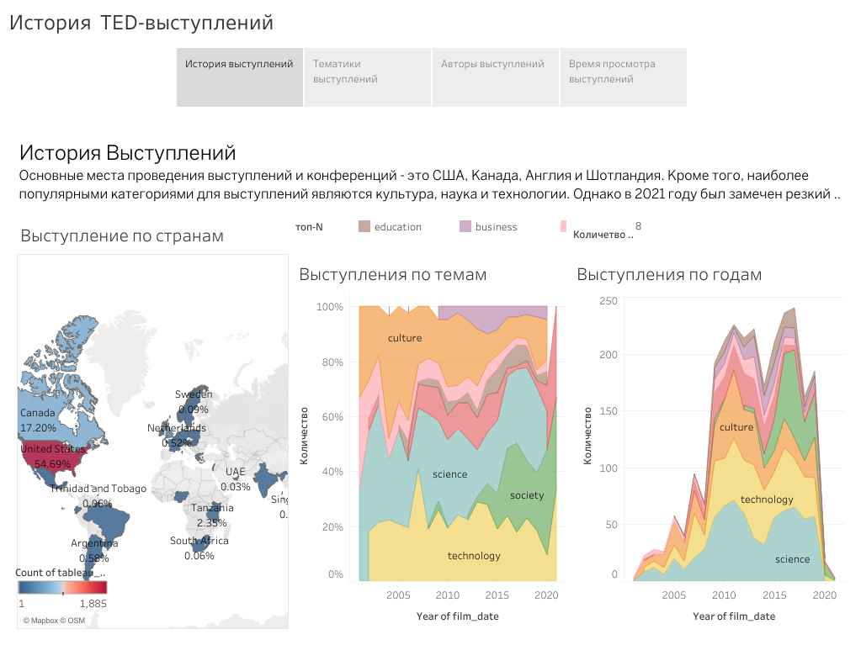

Slide 3
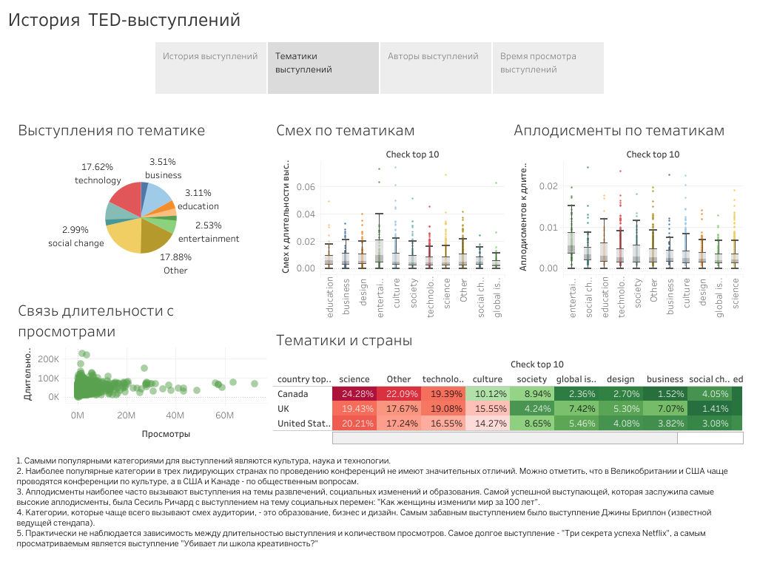

Slide 4
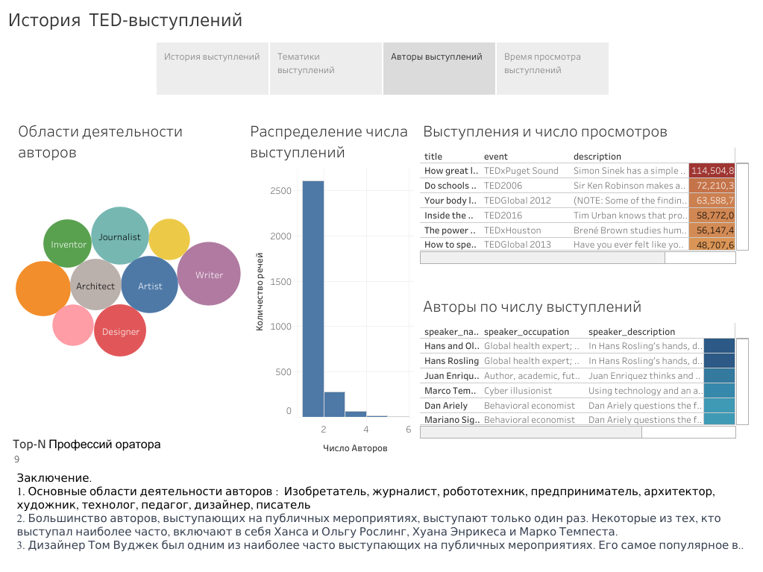

Slide 5
